Slide 1
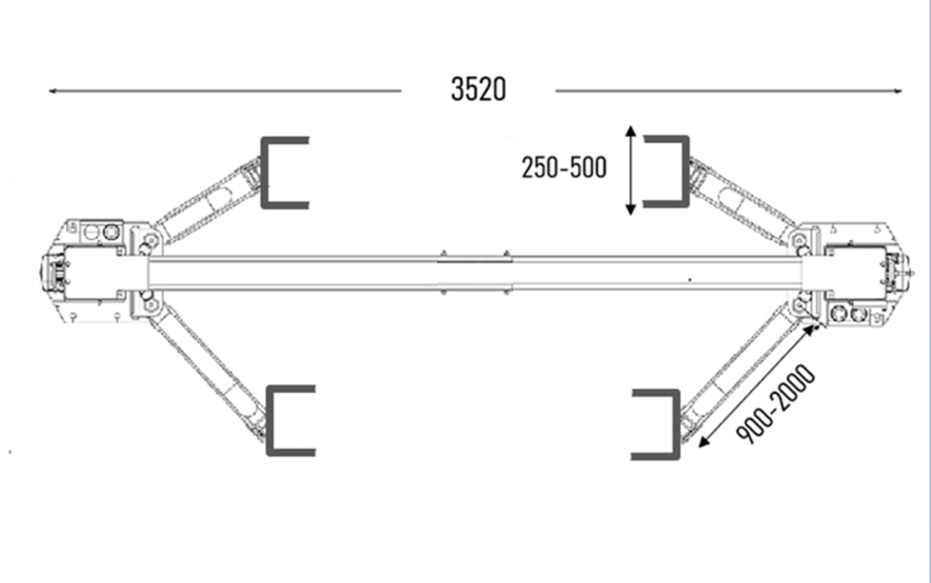
Elevador para vehículos eléctricos
Carrera: mecánica y electromovilidad
Asignatura: Funciones y Geometría
Sección: 21.
Nombre del docente: Lisette Salamanca
integrantes del grupo: Rodolfo Herrera
Fernando Rivera
Sebastián Roa
Stiven Quevedo
07 de diciembre de 2023

Slide 2
Definición del proyecto
El proyecto consiste en la modificación de un elevador electrohidráulico tradicional de 4 toneladas. Este, lo adaptaremos para elevar automóviles eléctricos, se elevarán de cada rueda independientemente, con el fin de facilitar la intervención, ya sea para extraer la batería del automóvil, para mantenciones al sistema eléctrico o electrónico, o para lo que se estime conveniente su uso. Esto ayudará a una mayor eficiencia y seguridad durante la intervención.

Slide 3
Tema de investigación, nociones matemáticas y problemática a abordar
La electromovilidad ha crecido considerablemente en los últimos años. En nuestro país, las cifras van al alza: los vehículos eléctricos que circulaban en 2020 alcanzaban las 1.791 unidades, mientras que, en junio de 2023, esta cifra llegó a las 6.812 unidades. (Ministerio de Transportes y Telecomunicaciones, 2023)
Otro punto importante en este tema es el peso de estos automóviles: Por ejemplo, la versión eléctrica del Peugeot 208 registra un peso medio de 1.530 kilos frente a los 1.153 de la versión equivalente con motor de gasolina. Es el caso también del Volkswagen ID.3 y del Golf, con 1.830 y 1.388 kilos, respectivamente. (Muñoz, 2022).
Para llevar a cabo el proyecto necesitaremos nociones matemáticas: Calcular ángulos mínimos y máximos de funcionamiento de los brazos elevadores, mediante el Seno, Coseno, Tangente. Calcular distancias y tolerancias al adaptar y utilizar el sistema de elevación. Calcular la fuerza con la cual trabaja el sistema electrohidráulico.
La principal problemática es la extracción de las baterías y componentes del automóvil eléctrico, que se ven un tanto complicadas al utilizar elevador electrohidráulico tradicional, mayormente por el espacio que utiliza este al levantarlo y por la inestabilidad que genera retirar alguno de los componentes inferiores. Todo lo mencionado anteriormente fue materia de investigación por parte de nuestro grupo, ya que, en diversos sitios web señalan la dificultad para la intervención en vehículos eléctricos y la poca seguridad que dan para quienes trabajan en ellos.

Slide 4
Objetivos y preguntas de investigación
Facilitar las mantenciones y reparaciones de las baterías, y sistemas electrónicos generales de los vehículos eléctricos.
¿Qué sistema de elevación crearemos?
¿Cómo llevaremos a cabo el proceso de construcción?
¿Qué lograremos en la electromovilidad con esto?
¿Se comercializa este sistema de elevación actualmente actualmente?

Slide 5
Temas iniciales involucrados
Seguridad para quienes intervengan los automóviles eléctricos, utilizando un sistema innovador de elevación para realizar los trabajos en él.
Mayor eficiencia y menor dificultad para trabajar en los sistemas electrónicos del automóvil eléctrico.
Fabricación y adaptación del sistema de elevación.
Cálculo de ángulos y distancia del brazo elevador necesarios para elevar el automóvil, esto por medio de trigonometría .

Slide 6

Cronograma y materiales a utilizar
• Para realizar el proyecto, necesitaremos un elevador de 4000 kg, el que utilizaremos como base para la modificación.
• Perfil de fierro rectangular de 100x80mm, y un espesor de 8mm y 6 metros de largo.
• Perfil de fierro 100x80mm macizo de 6 metros de largo.
• Platina T1 de 3x4 metros y 10 mm de espesor.
• Bujes y pasadores moldeados en torno según la medida que se requiera.
• Pernos y tuercas de diferentes medidas para fijar partes y piezas.
• Insumos para su realización, como electrodos de soldadura, discos de corte, oxigeno de oxicorte, etc.

Slide 7

Árbol de problemas y soluciones
Menores costos para los clientes
Mas oportunidades de los mecánicos para competir con las concesionarias
Mayor seguridad en la mantención de automóviles eléctricos
Mayor eficiencia en la intervención de vehículos eléctricos
No improvisar para las intervenciones de los automóviles
Implementar un elevador especial para automóviles eléctricos, elevándose desde sus ruedas.
Poca innovación en el diseño de elevadores por parte del mercado
Elevadores destinados solo a automóviles convencionales
Construcción y diseño de los automóviles eléctricos
Exclusividad de parte de los fabricantes para solo intervenir ellos

Slide 8

Cálculos Trigonométricos de LA DISTANCIA DE LOS BRAZOS DE APOYO
Para realizar el cálculo de la distancia de los brazos de apoyo (hipotenusa), primero debemos conocer la distancia a la que se encuentra automóvil del pilar del elevador. Para esto debemos colocar el auto exactamente a la mitad del elevador, tanto vertical como horizontalmente. Una vez realizado esto, medimos la distancia de del pilar hasta el auto (a la altura de la rueda) y desde ahí hasta la rueda trasera o delantera del auto según corresponda. Así obtendremos el valor del cateto opuesto y adyacente. Teniendo esto podemos calcular mediante el seno la distancia exacta para extender nuestro brazo de apoyo a la rueda
Ejemplo:
Si el valor del adyacente es son 800mm y el del cateto opuesto son 1430mm, además, tenemos un ángulo de 90°.
Seno(90°)= 1430mm:x
X= 1430mm:Seno(90°)
X= 1599.55mm
X=1600mm
Dándonos un resultado aproximado de 1600mm, esta será la distancia a la cual se extenderá nuestro brazo de apoyo hacia la rueda. Este procedimiento se debe realizar en cada una de las ruedas
Cateto adyacente
Cateto opuesto
hipotenusa
Medidas en MM
Imagen superior del plano del elevador

Slide 9


Calcular la abertura de nuestros soportes de la rueda
Los soportes que van a las ruedas del elevador se regulan con el fin de que queden apoyados de forma segura (tercera parte de la rueda y adaptándose a los diferentes tamaños de las ruedas.
.
Para calcular esto, debemos medir el diámetro de la rueda y dividirlo por tres, luego de eso marcamos la rueda en donde corresponde, esto nos indicará la altura en la cual va nuestro soporte.
Ejemplo:
Si nuestra rueda mide 440mm debemos calcular:
440mm/3= 146.66mm
El soporte deberá ir a 147mm desde la parte inferior de la rueda hacia arriba, como se muestra en la imagen. Para ubicarlo, se debe ajustar la abertura del soporte, para el que más se acomode.
Abertura del soporte de la rueda
Medidas en MM
Imagen superior del plano del elevador

Slide 10


Cálculo de fuerza del elevador
El elevador siempre trabajará a 35 bares, ya que, está diseñado para levantar 4000 kilos, si siente más peso no se sobre exigirá, por ende, su presión siempre será la misma.

Slide 11
Desarrollo, revisión de ideas y producto
Hacer una modificación en cuanto a los elevadores actuales para adaptarlos a lo que planteamos es una idea un tanto simple pero innovadora, esta misma se puede ir adaptando a futuro según el requerimiento de cada usuario, ya que, el sistema está pensado solo para intervenir las baterías y sistemas electrónicos internos del automóvil.
También su uso puede ser variado y no necesariamente para automóviles eléctricos, también se puede utilizar para otros móviles. Pero como se menciona anteriormente, su fin es para lo señalado.
El tiempo para el desarrollo de este sistema puede ser variado y dependen netamente de lo que necesite el cliente, junto con el elevador que se quiera intervenir

Slide 12
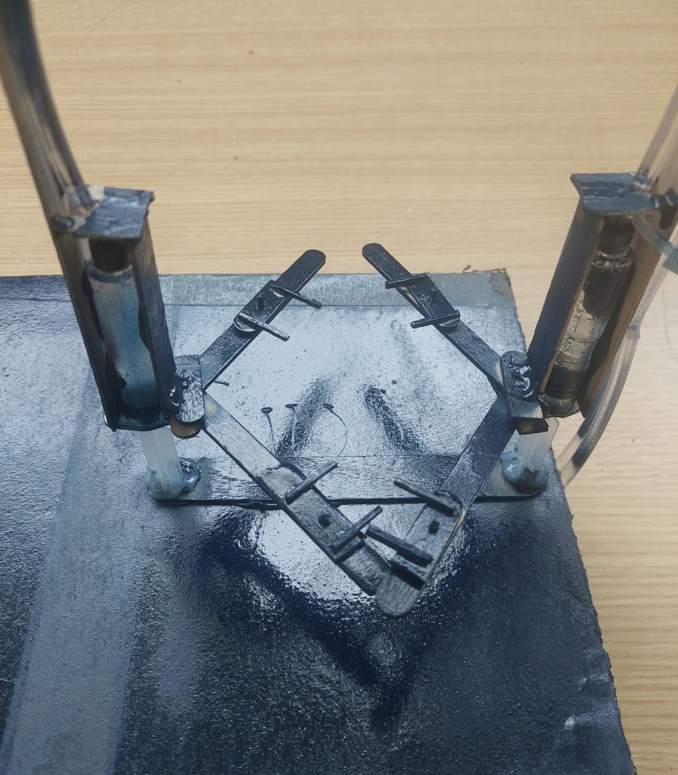
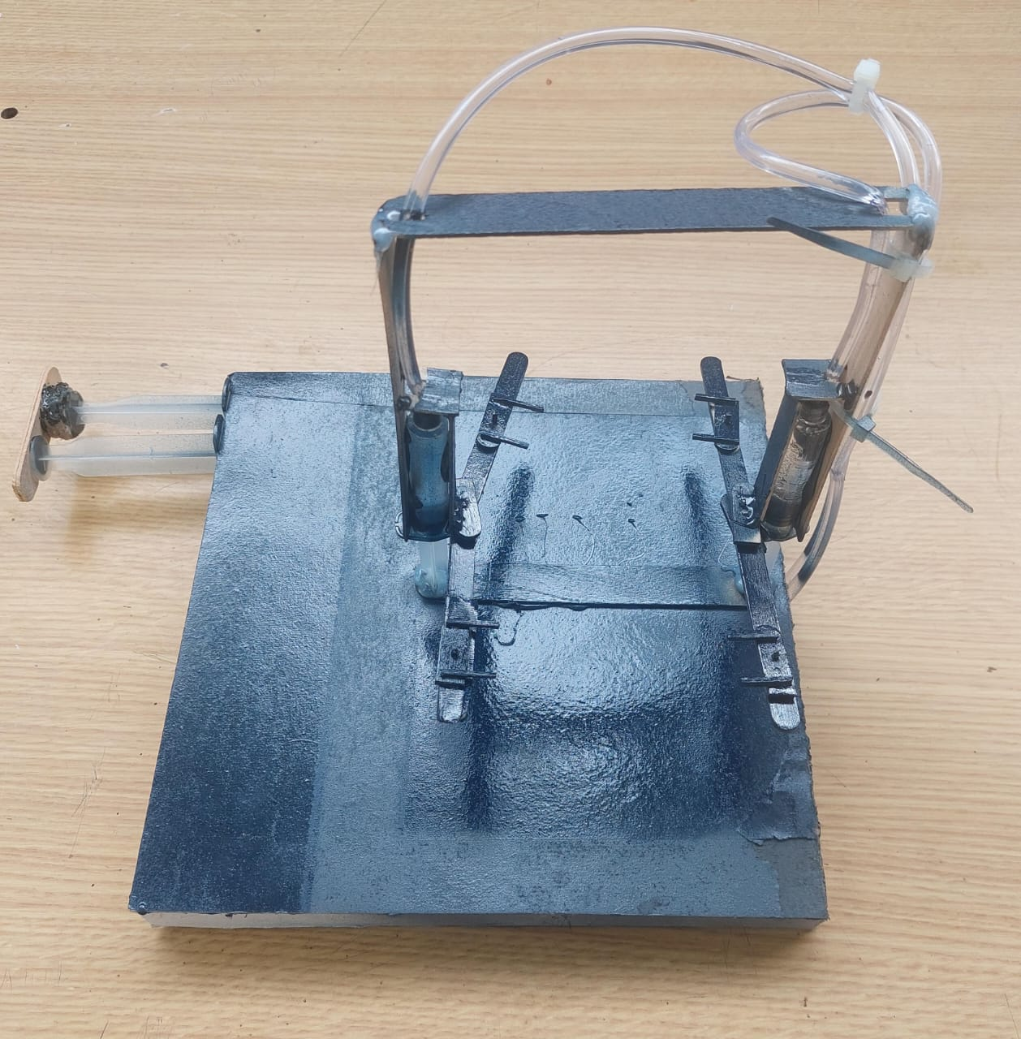
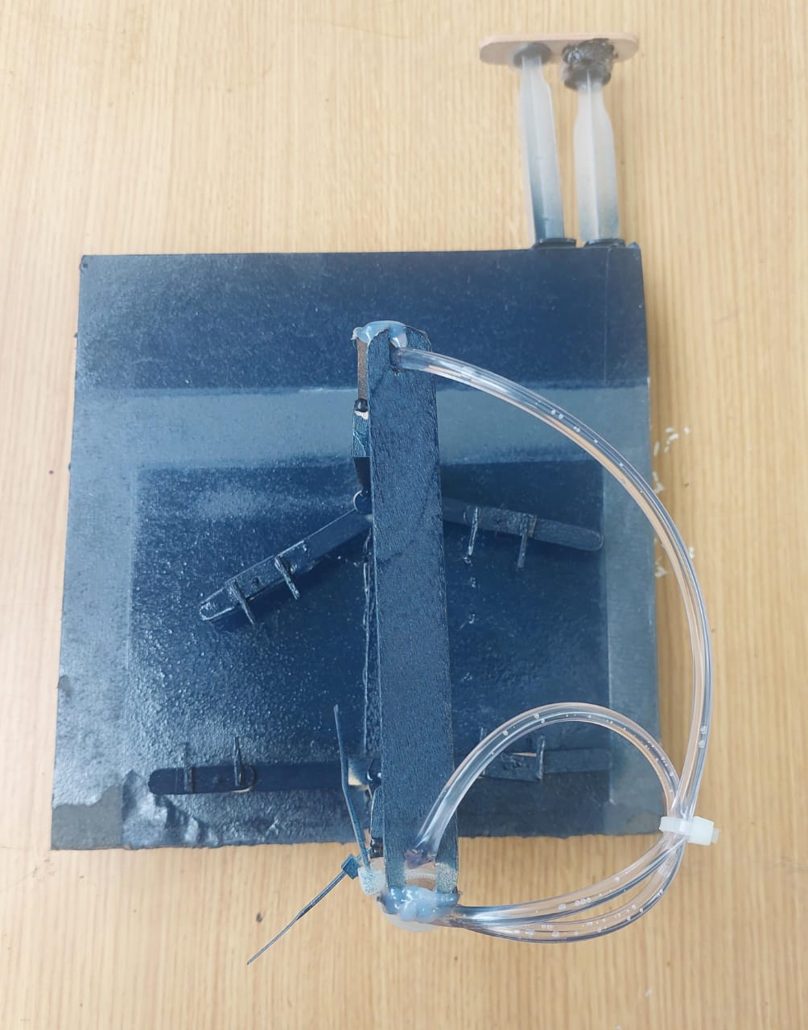
Prototipo del elevador

Slide 13
Resultados y conclusiones
El sistema que proponemos resulta ser viable para un futuro desarrollo, esto debido a que no es un sistema complejo de elaborar, haciendo simple su implementación.
Es necesario exponer la idea a personas o empresas capacitadas en cuanto a la confección de piezas metálicas, pidiendo así, un asesoramiento en cuanto a materiales y su capacidad para lo que utilizaremos.
En cuanto a costos, lógicamente lo más caro es el elevador, le cual es la base del proyecto, sin embargo, todos los talleres mecánicos cuentan con uno de estos, en el caso de necesitar este sistema, simplemente se puede adaptar a uno.
En el mercado no hay ningún sistema que este destinado a esto, lo que significa que sería el único de esta clase, este podría ser una muy buena opción cuando crezca aún más el mercado de la electromovilidad.

Slide 14
Bibliografía
Ministerio de Transportes y Telecomunicaciones. (09 de 08 de 2023). Ministerio de Transportes y Telecomunicaciones. Obtenido de https://www.mtt.gob.cl/wp-content/uploads/2023/08/documento-electromovilidad.pdf
Muñoz, F. (17 de 11 de 2022). Motor 1. Obtenido de https://es.motor1.com/news/622002/peso-coches-electricos-reto-industria/
Link video:
https://inacapmailcl-my.sharepoint.com/:v:/g/personal/fernando_rivera24_inacapmail_cl/Eb5CKdQXizJOpde9hL16zCQBfeibZR-6ouP7WUqvVg6XOA?nav=eyJyZWZlcnJhbEluZm8iOnsicmVmZXJyYWxBcHAiOiJPbmVEcml2ZUZvckJ1c2luZXNzIiwicmVmZXJyYWxBcHBQbGF0Zm9ybSI6IldlYiIsInJlZmVycmFsTW9kZSI6InZpZXciLCJyZWZlcnJhbFZpZXciOiJNeUZpbGVzTGlua0NvcHkifX0&e=WbYCGH

